Slide 1
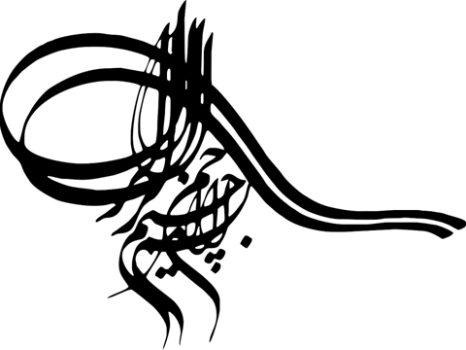

Slide 2
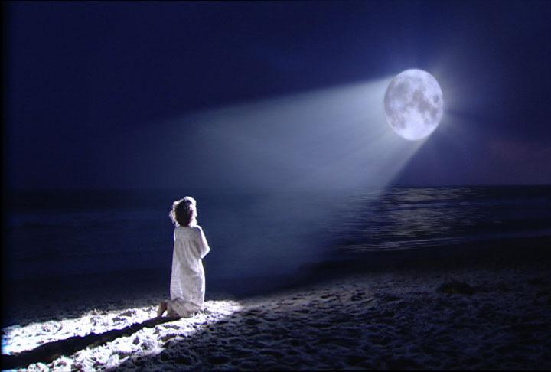
خداوند و کودک

Slide 3
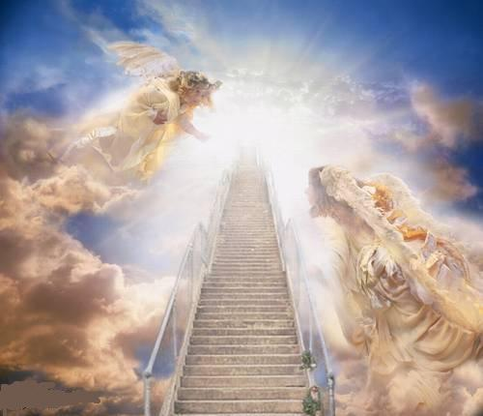
کودکی که آماده ی تولد بود،نزد خدا رفت و از او پرسید:
«میگویند فردا شما مرا به زمین میفرستید. اما من به این کوچکی بدون هیچ کمکی
چگونه می توانم برای زندگی به آن جا بروم؟»

Slide 4
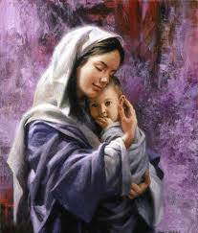
خداوند پاسخ داد:«از میان بسیاری از فرشتگان،من یکی را برای تو در نظر گرفته ام او در انتظار توست و از تو نگهداری خواهد کرد.»
اما کودک هنوز مطمئن نبود که میخواهد برود یا نه.
اینجا در بهشت من کاری جز خندیدن وآواز خواندن ندارم و اینها برای شادی من کافی است.

Slide 5
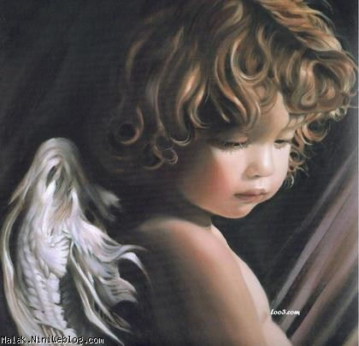
خداوند لبخند زد:«فرشته ی تو برایت آواز خواهد خواند و هر روز به تو لبخند خواهد زد .
تو عشق او را احساس خواهی کرد و شاد خواهی بود.»
کودک ادامه داد: من چه طور می توانم بفهمم مردم چه می گویند در حالی که زبان آن هارا نمی فهمم ؟

Slide 6
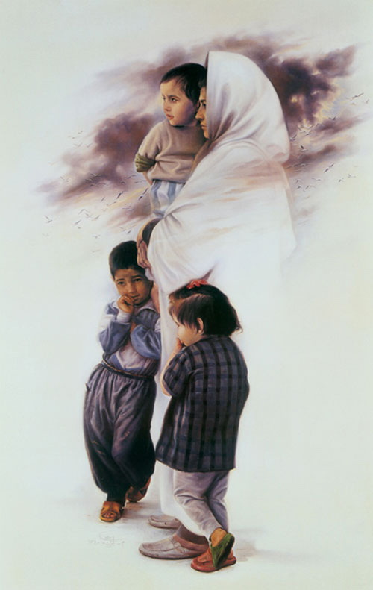
خداوند او را نوازش کرد و گفت:
«فرشته ی تو،زیباترین وشیرین ترین واژه هایی را که ممکن است بشنوی ،
در گوش تو زمزمه خواهد کرد وبا دقت و صبوری به تو یاد خواهد داد،که
چگونه صحبت کنی.»

Slide 7
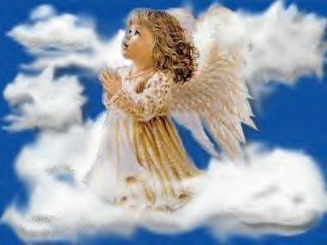
کودک با ناراحتی گفت:وقتی می خواهم با شما صحبت کنم،چه کنم؟
خداوند برای این سوال هم پاسخی داشت: «فرشته ات دست هایت را کنار هم می گذارد و به تو یاد میدهد چگونه دعا کنی.»

Slide 8
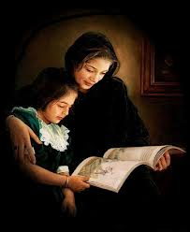
کودک سرش را بر گرداند و پرسید:
شنیده ام در زمین انسان های بدی هم
زندگی می کنند.
چه کسی از من محافظت خواهد کرد؟
خداوند گفت:« فرشته ات از تو محافظت خواهد کرد ، حتی اگر به قیمت جانش تمام شود.»

Slide 9
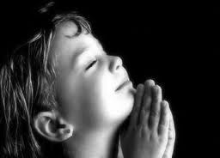
کودک با نگرانی ادامه داد:
اما من همیشه به این دلیل که دیگر شمارا نمی توانم ببینم ، ناراحت خواهم بود .
خداوند لبخند زد و گفت:
« فرشته ات همیشه درباره ی من با تو صحبت خواهد کرد و به تو راه بازگشت نزد مرا خواهد آموخت؛گرچه من همواره در کنار تو خواهم بود.»

Slide 10
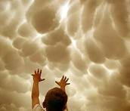
در آن هنگام بهشت آرام بود اما صداهایی از زمین شنیده می شد.
کودک می دانست که باید به زودی سفرش را آغاز کند. او به آرامی یک سوال دیگر از خداوند پرسید:

Slide 11
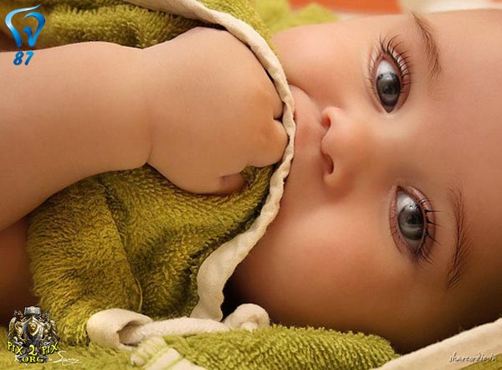
«خدایا ! اگرباید حالا بروم لطفا نام فرشته ام را به من بگویید.»
خداوند شانه ی او را نوازش کرد و پاسخ داد:
«نام فرشته ات اهمیتی ندارد .می توانی او را مادر صدا بزنی»

Slide 12
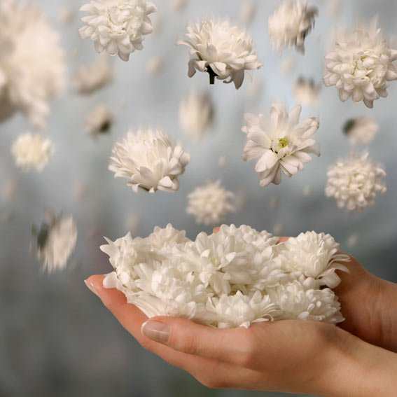
mother
دنياي من

Slide 13
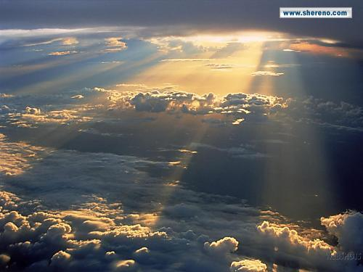
MILLION
ميليونها چيزي است كه او به من داده است

Slide 14
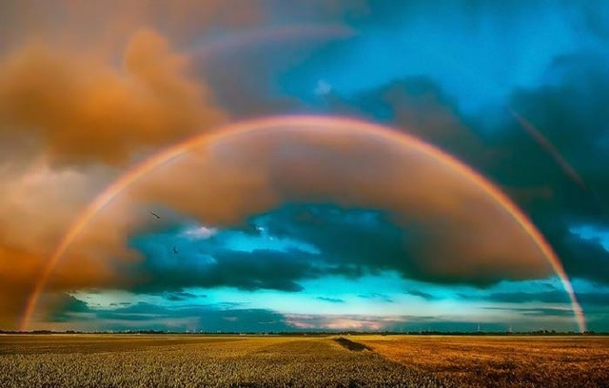
ONE
فقط اوست كه رنج بزرگ شدن مرا كشيده است

Slide 15
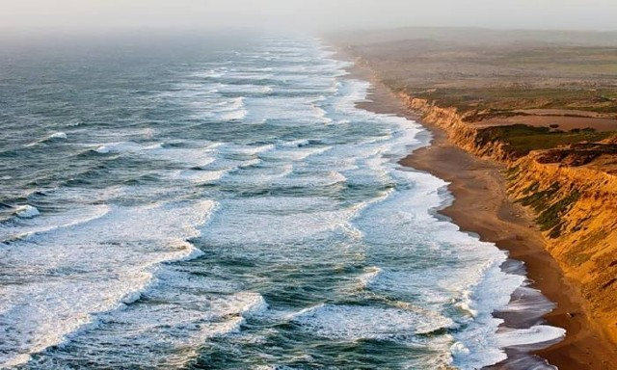
TEAR
اشكهاي كه او براي نجاتم ريخته است

Slide 16
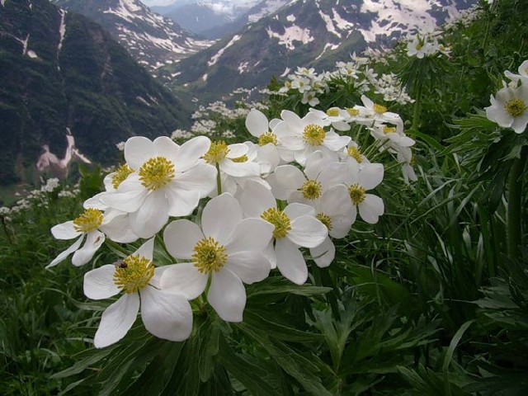
HEART
قلبي سرشار از عشق كه هميشه برايم مي تپد

Slide 17
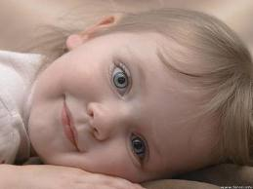
EYE
چشماني با برق عاشقانه

Slide 18
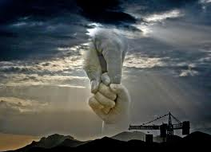
RIGHT
حقي كه او هميشه بر گردن ما خواهد داشت

